Slide 1

CICLO IV B: Desarrollo de aplicaciones móviles

Slide 2

Sesión 16:
Notificaciones y Tareas en segundo plano

Slide 3
Objetivos de la sesión
Al finalizar esta sesión estarás en capacidad de:
Entender la infraestructura necesaria para el manejo de notificaciones
Desarrollo de una aplicación apoyada en notificaciones
Entender las diferentes implementaciones de tareas en segundo plano

Slide 4
Notificaciones

Slide 5
Notificaciones
Las notificaciones son una excelente manera de involucrar a sus usuarios para que regresen a su aplicación o para que presten atención a algo mientras están en la aplicación. Hay dos tipos de notificaciones:
Notificaciones push
Notificaciones locales
Las notificaciones locales se originan en la propia aplicación, a diferencia de las notificaciones push que se activan desde un servidor remoto.

Slide 6
Notificaciones: Android
Usar Notification en Android es relativamente simple, si quieres usar Notification in flutter, se puede usar Flutter Local Notifications Plugin Este complemento está implementado. Para esto, usamos el siguiente comando para instalarlo:
$ flutter pub add flutter_local_notifications
Con esto queda listo para ser usado en nuestro proyecto con solo importarlo.
import 'package:flutter_local_notifications/flutter_local_notifications.dart';

Slide 7
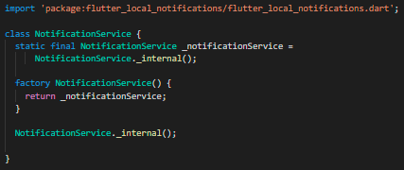
Notificaciones: Android
Ejecute el comando:
Pub get
El código anterior se traduce en un objeto Singleton en dardo. Asegúrese de importar el paquete de notificación local en la parte superior de este archivo.

Slide 8
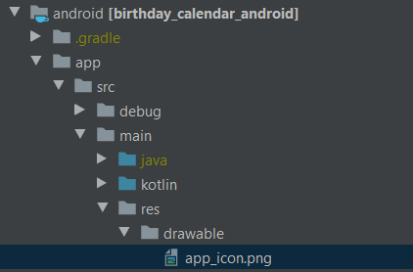
Notificaciones: Android
Ahora solo hay un argumento obligatorio para pasar, defaultIcon (String). Representa el icono que se mostrará en la notificación. Aquí debe pasar el nombre del icono que desea utilizar. Debe colocar este icono dentro del directorio dibujable. El camino completo hacia él es:
YOUR_APPLICATION_NAME \ android \ app \ src \ main \ res \ drawable \ YOUR_APP_ICON.png

Slide 9
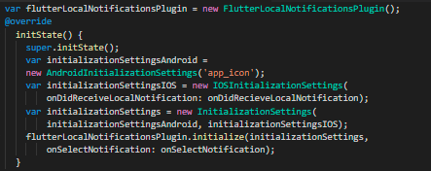
Notificaciones: Android
Inicializar en initState.

Slide 10
Notificaciones: iOs
Como ocurre con la mayoría de los temas relacionados con iOS, aquí las cosas se complican un poco más. Debido a la naturaleza de cómo se manejan las notificaciones entre las diferentes versiones del sistema operativo, aquí se necesitan algunas configuraciones adicionales.
Dentro del archivo AppDelegate , debe agregar las siguientes líneas de código:
- (BOOL)application:(UIApplication *)application
didFinishLaunchingWithOptions:(NSDictionary<UIApplicationLaunchOptionsKey, id> *)launchOptions {
if (@available(iOS 10.0, *)) {
[UNUserNotificationCenter currentNotificationCenter].delegate = (id<UNUserNotificationCenterDelegate>) self;
}
}

Slide 11
Notificaciones: iOs
Es necesario pedir permiso al usuario para varios problemas relacionados con las notificaciones. Por lo tanto, el objeto inicializador para iOS tiene los siguientes argumentos:
requestAlertPermission
requestBadgePermission
requestSoundPermission
defaultPresentAlert
defaultPresentBadge
defaultPresentSound

Slide 12
Notificaciones: iOs
Una advertencia más en iOS tiene que ver con la diferencia de comportamiento entre las notificaciones que se presentan al usuario cuando su aplicación está en primer plano o cuando está en segundo plano. Fuera de la caja, el sistema operativo no mostrará una notificación al usuario si la aplicación está en primer plano.
El complemento en sí se encargará de mostrar una notificación cuando la aplicación esté en primer plano, pero debajo de iOS10, es necesario proporcionar un método de devolución de llamada onDidReceiveLocalNotification que manejará la interacción del usuario con la notificación.
Después de configurar inicializaciones de plataforma específicas, es hora de envolver toda esta lógica en un método en nuestro servicio de notificación. Nuestro mejor enfoque aquí es crear un método init al que se llamará desde nuestro archivo main.dart cuando la aplicación se inicie por primera vez.

Slide 13
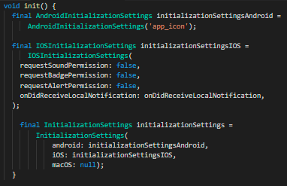
Notificaciones: Uso

Slide 14
Notificaciones: Uso
Hay que tener en cuenta que después de crear instancias para configuraciones de inicialización específicas de la plataforma, también necesitamos crear un objeto InitializationSettings que pasamos en los objetos de configuración de inicialización específicos de nuestra plataforma.
Nuestro último paso aquí es llamar al método initialize en el objeto FlutterLocalNotificationsPlugin . Además de la configuración de inicialización de arriba, también tiene otro argumento llamado onSelectNotification . Este argumento representa la devolución de llamada que se llamará una vez que se haya tocado una notificación y es un argumento opcional. Esta devolución de llamada tiene un argumento llamado carga útil que contendrá cualquier dato que se pase a través de la notificación.

Slide 15
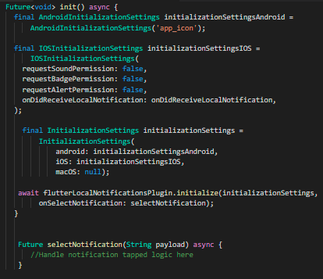
Notificaciones: Uso
En nuestro archivo main.dart, llamaremos al método init así:
Future<void> main() async {
WidgetsFlutterBinding.ensureInitialized();
await NotificationService().init(); // <----
runApp(MyApp());
}

Slide 16
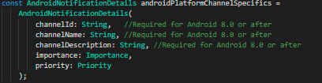
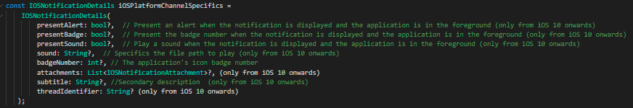
Notificaciones: mostrar una notificación
El ejemplo anterior muestra solo varios de los argumentos que puede pasar a AndroidNotificationDetails . La lista es mucho más larga y puedes consultarla aquí.
Y para iOs

Slide 17
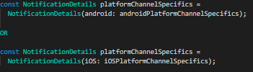
Notificaciones: mostrar una notificación
A continuación, crearemos un objeto NotificationDetails y lo pasaremos a nuestro objeto de detalles de notificación específico de la plataforma.

Slide 18

Notificaciones: mostrar una notificación
Entonces necesitamos llamar al método show de FlutterLocalNotificationPlugin .
Los parámetros aquí son más autoexplicativos, pero los repasaremos:
id : el identificador de la notificación. Cada notificación debe tener un identificador único
título : el título de la notificación
cuerpo : lo que queremos mostrar como el mensaje principal de nuestra notificación
notificationDetails : el objeto de detalles de notificación que discutimos anteriormente
carga útil : los datos que queremos pasar con esta notificación para que se puedan
usar más tarde cuando se toca la notificación y nuestra aplicación se abre de nuevo

Slide 19
Tareas en segundo plano

Slide 20
Segundo plano
En Flutter, puedes ejecutar código Dart en segundo plano. El mecanismo para esta funcionalidad implica configurar un isolate. Isolates son el modelo de Dart para el multihilo, aunque un isolate difiere de un hilo convencional en que este no comparte memoria con el programa principal. Configuramos tu isolate para ejecución en segundo plano usando callbacks y un callback dispatcher.

Slide 21
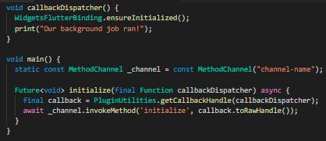
Iniciar Flutter Engine en segundo plano
Cuando un trabajo en segundo plano es iniciado por un nativo, el motor Flutter no está activo. Entonces no podemos ejecutar Dart. ¿Puede Android / iOS iniciar el motor Flutter en segundo plano?
¡Sí! Primero necesitaremos registrar una función de devolución de llamada de Dart que solo se invocará siempre que el código nativo inicie un trabajo en segundo plano.
Esta función de devolución de llamada se denomina callbackDispatcher.

Slide 22
Iniciar Flutter Engine en segundo plano
El callbackDispatcher debe ser una función de nivel superior o una función estática.
El Plugin Utilities#getCallbackHandle es probablemente algo nuevo. Esta es la función responsable de tomar su callbackDispatcher y registrarlo con el motor Flutter. Puede verse como un simple mapa clave-valor dentro del motor Flutter. La clave es el código hash del callbackDispatcher. El valor es un identificador del propio punto de entrada. Sólo enviamos este código hash a lo largo de un nativo MethodChannel. Android / iOS lo guardará para su uso posterior.
Una vez que un trabajo se activa en segundo plano en iOS o Android, debemos hacer lo contrario.
Necesitamos recuperar el código hash y buscar su función callbackDispatcher asociada. Flutter proporciona algunos métodos convenientes para iniciar un proceso de Dart a partir de argumentos.

Slide 23
Complemento Flutter WorkManager
Para hacer más fácil todo, desarrollamos un complemento Flutter que ya maneja todo el código repetitivo mencionado anteriormente.
Se hace uso de las WorkManagerAPI en Android y performFetchen iOS.
Este complemento funcionará tanto en iOS como en Android si sigue los pasos de configuración que se encuentran primero en el archivo README . El siguiente ejemplo asume que tiene.

Slide 24
Complemento Flutter WorkManager
Como explicamos, el complemento se encarga de que registre el callbackDispatcher. Solo llamaWorkManager.initialize(callbackDispatcher).
Con la ayuda de registerOneOffTaskle decimos a Flutter explícitamente que inicie un trabajo de Android. El valor de la myTaskvariable se devolverá al callbackDispatcher registrado para que pueda diferenciar si tiene varias tareas.
iOS ' performFetchsiempre devolverá un valor fijo de Workmanager.iOSBackgroundTask.
Este es el ejemplo más simple, pero se pueden configurar más opciones en Android. Eche un vistazo al archivo README

Slide 25
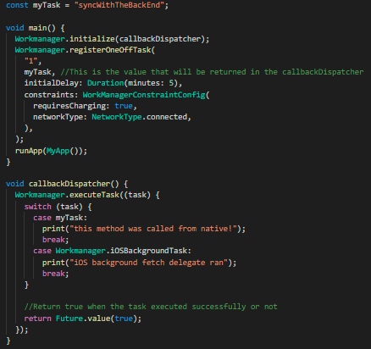
Complemento Flutter WorkManager

Slide 26
Ejercicios para practicar

Slide 27


